Slide 1
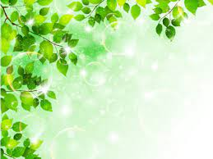
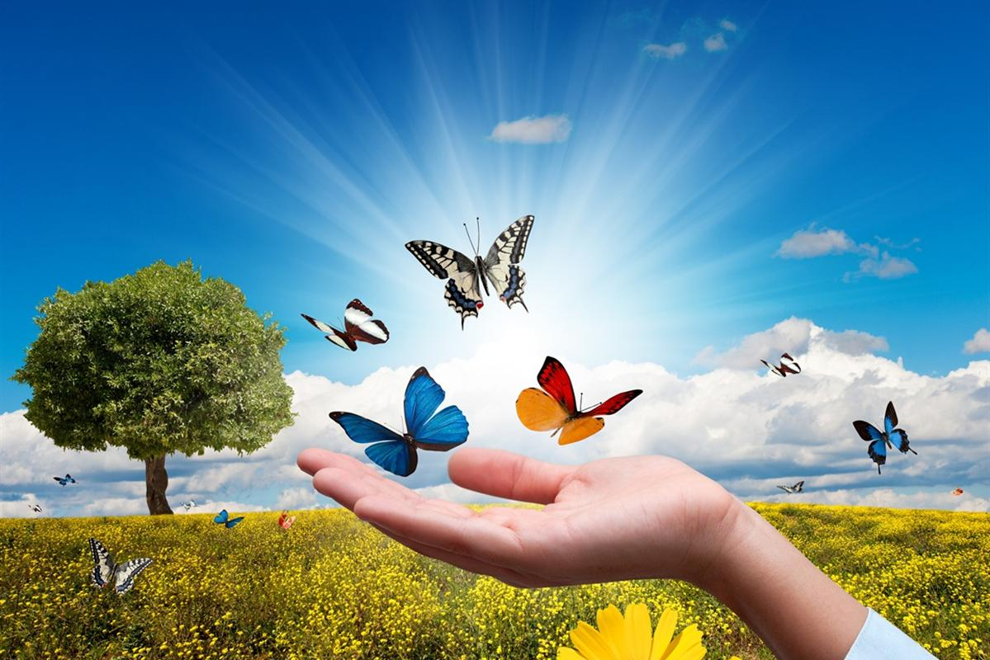
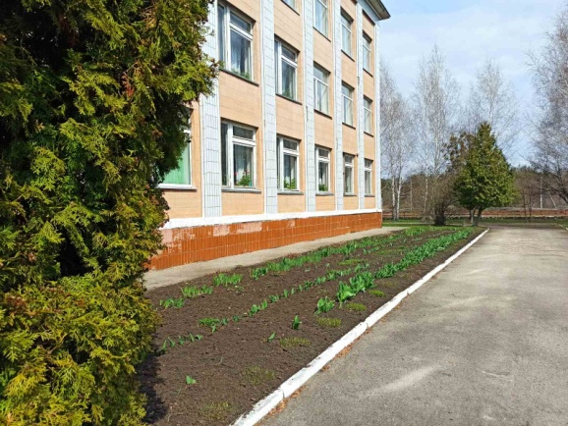
Інтернет - проєкт Ліги старшокласників «Збережемо природу заради майбутнього»
Робота Іщенко Людмили,
учениці 11 класу Тубільцівського ЗЗСО І-ІІІ ст.
Мошнівської об’єднаної територіальної громади
Черкаської районної ради Черкаської області

Slide 2
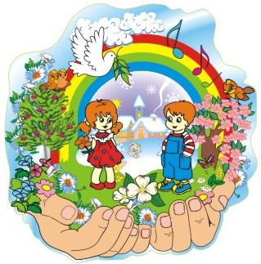
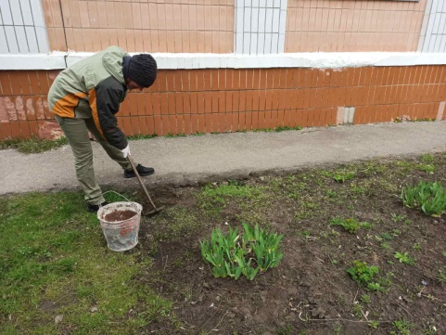
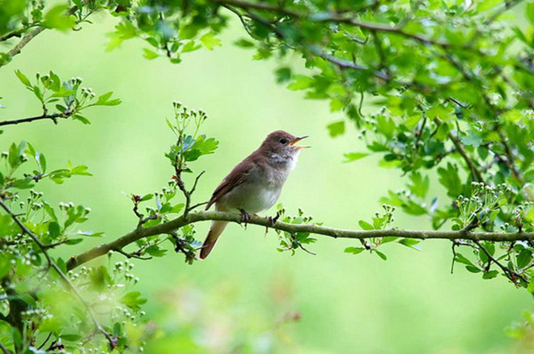
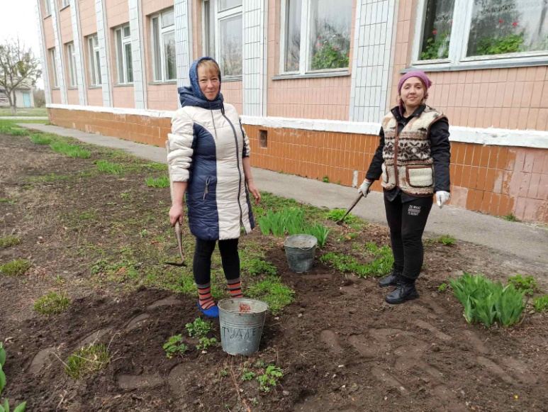
Люби природу не як символ
Душі своєї,
Люби природу не для себе,
Люби для неї.
(М. Рильський)

Slide 3
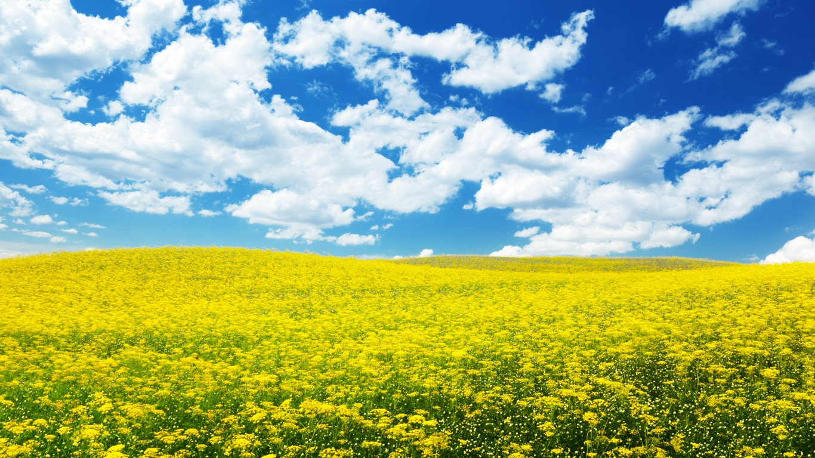
Синій - символізує чисте небо та прозорість джерел.
Жовтий - щедрість сонця і багатство ланів.
Зелений - колір життя

Slide 4
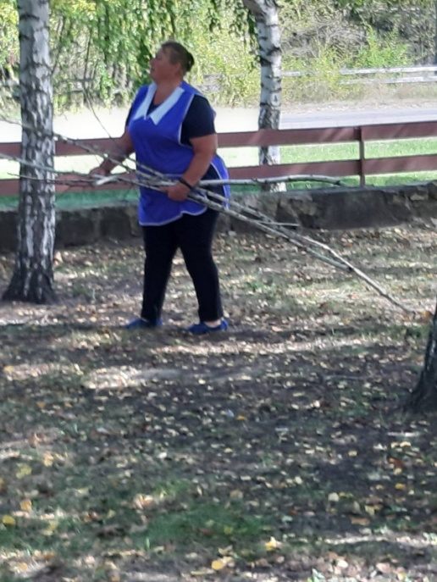
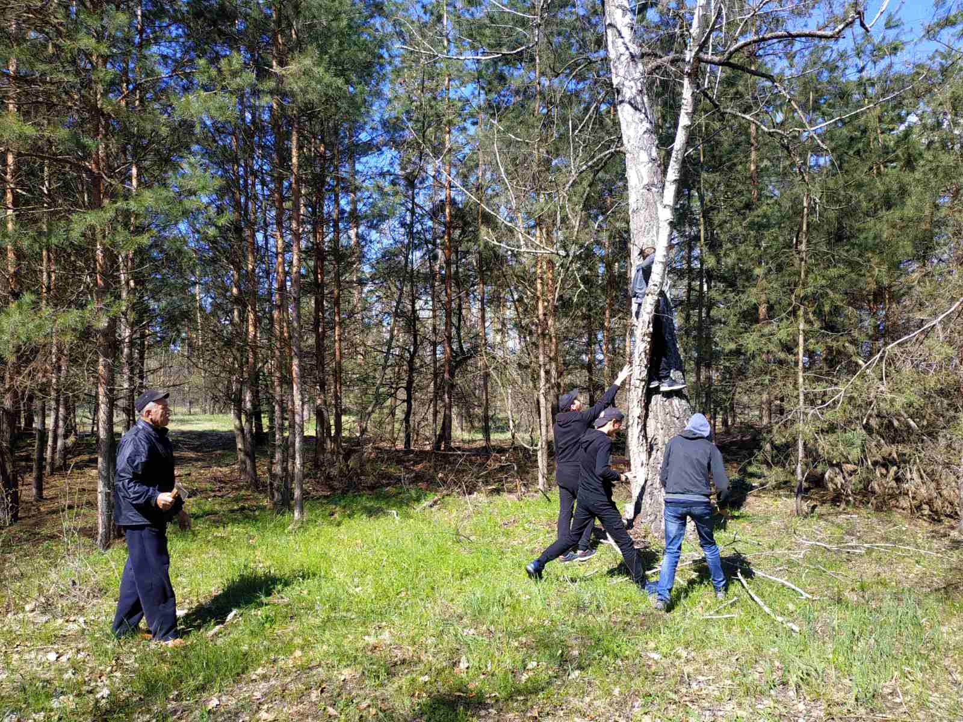
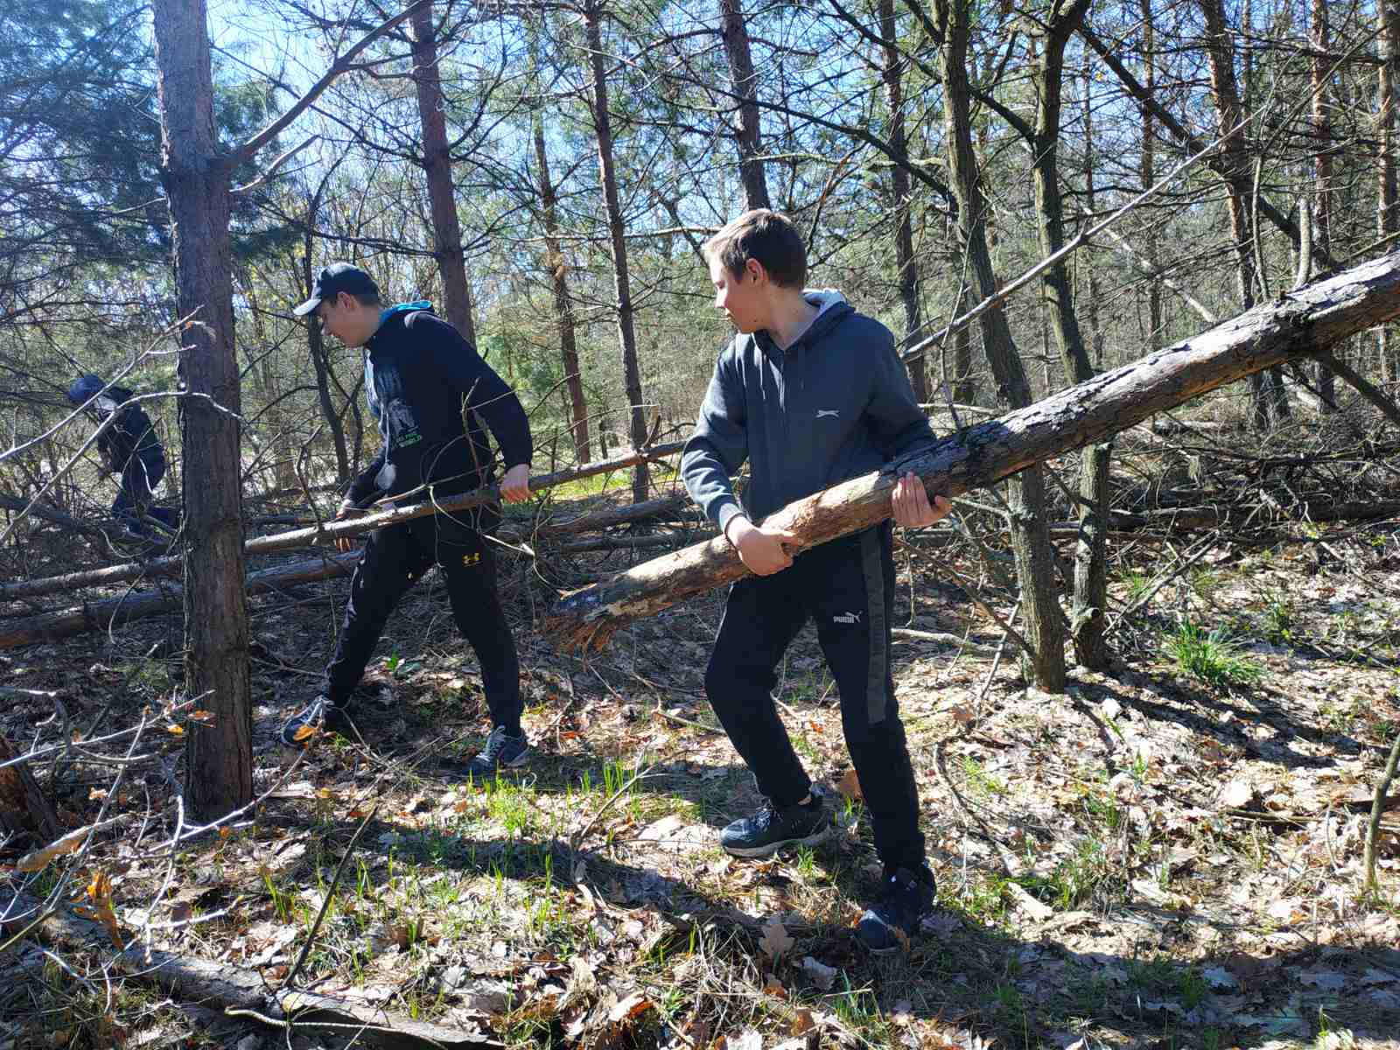
Прибирання зайвих гілок для покращення росту дерев та рослин
Дерева і рослини – це наш кисень

Slide 5
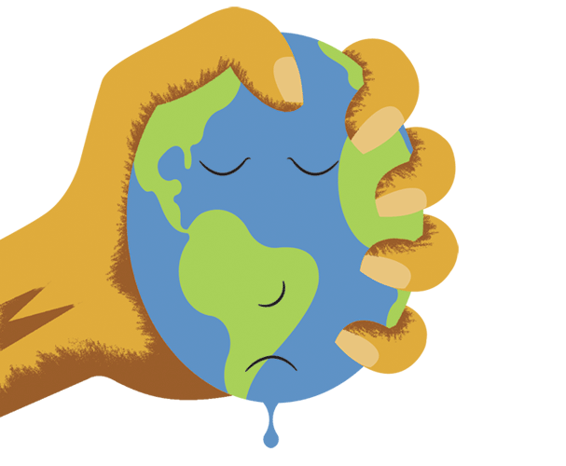
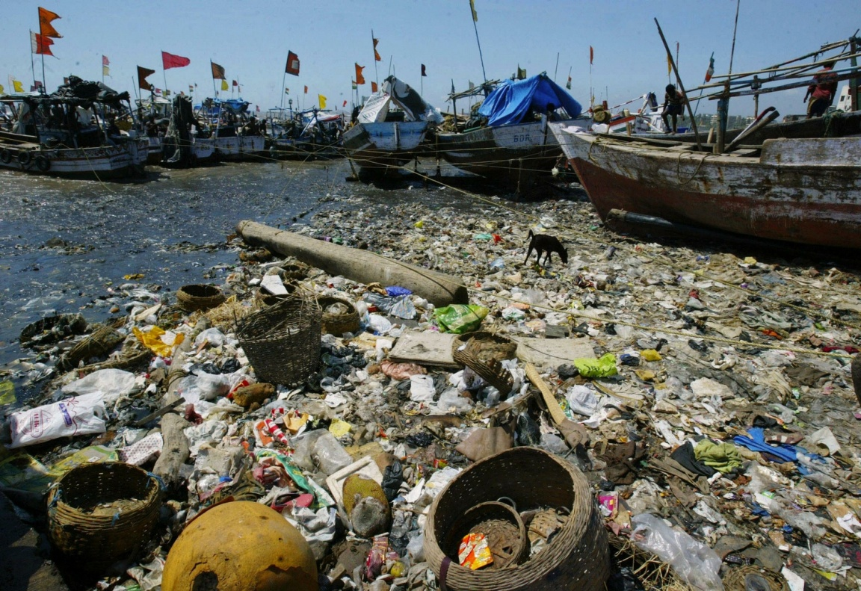
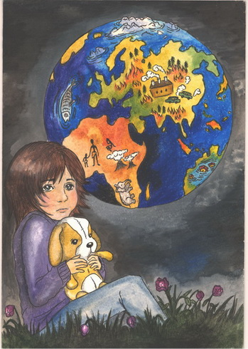
Природа планети в небезпеці

Slide 6
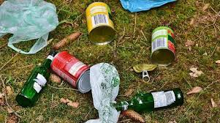
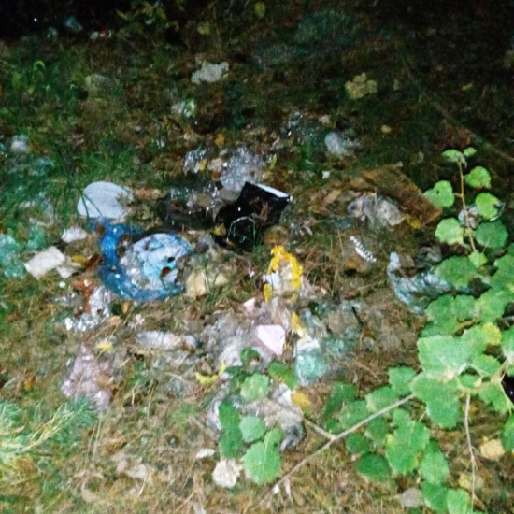
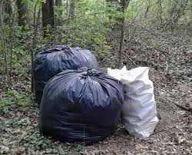
Очищення навколишнього середовища від сміття

Slide 7
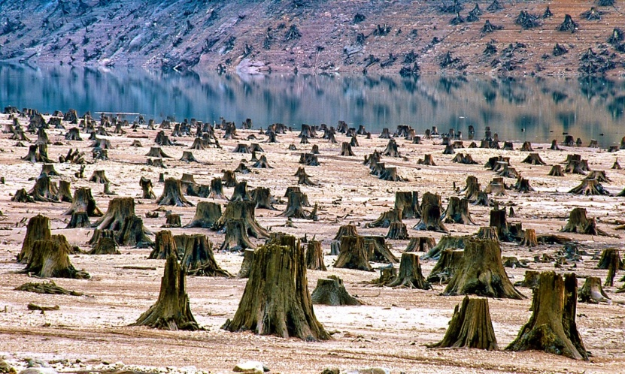
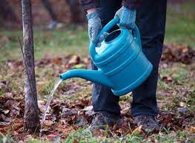
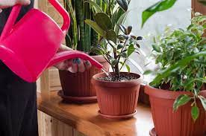
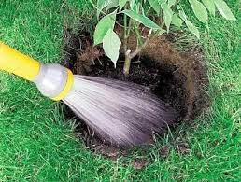
Вирубування дерев призводить до зниження кількості кисню
Вода для рослин –
як для нас їжа

Slide 8
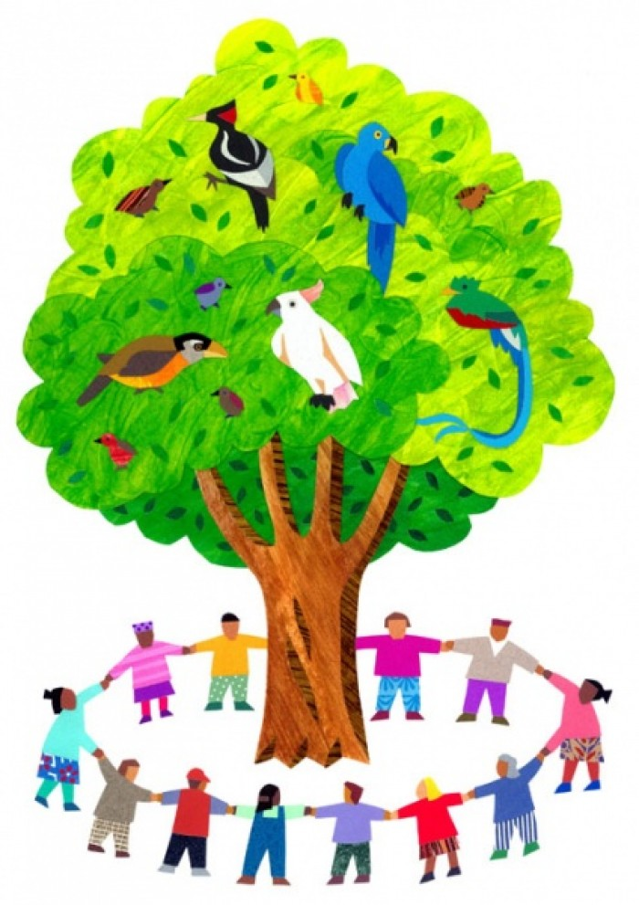
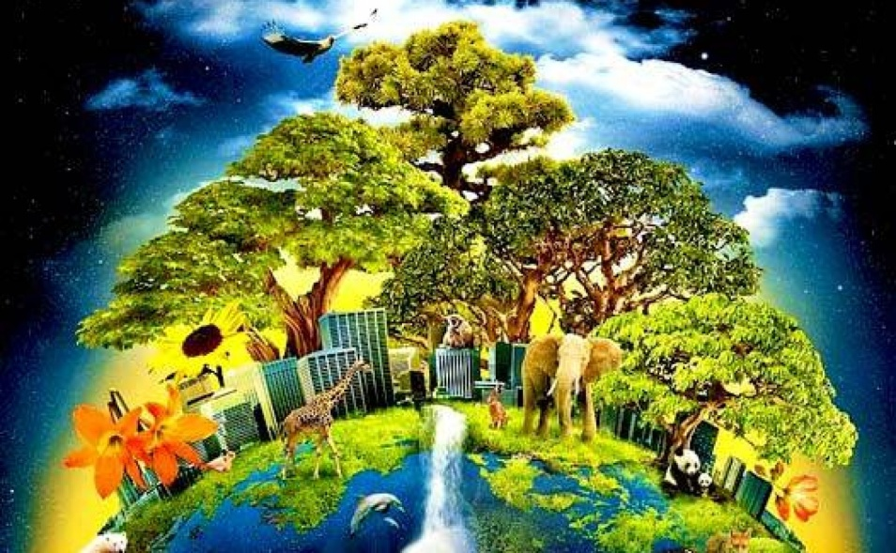
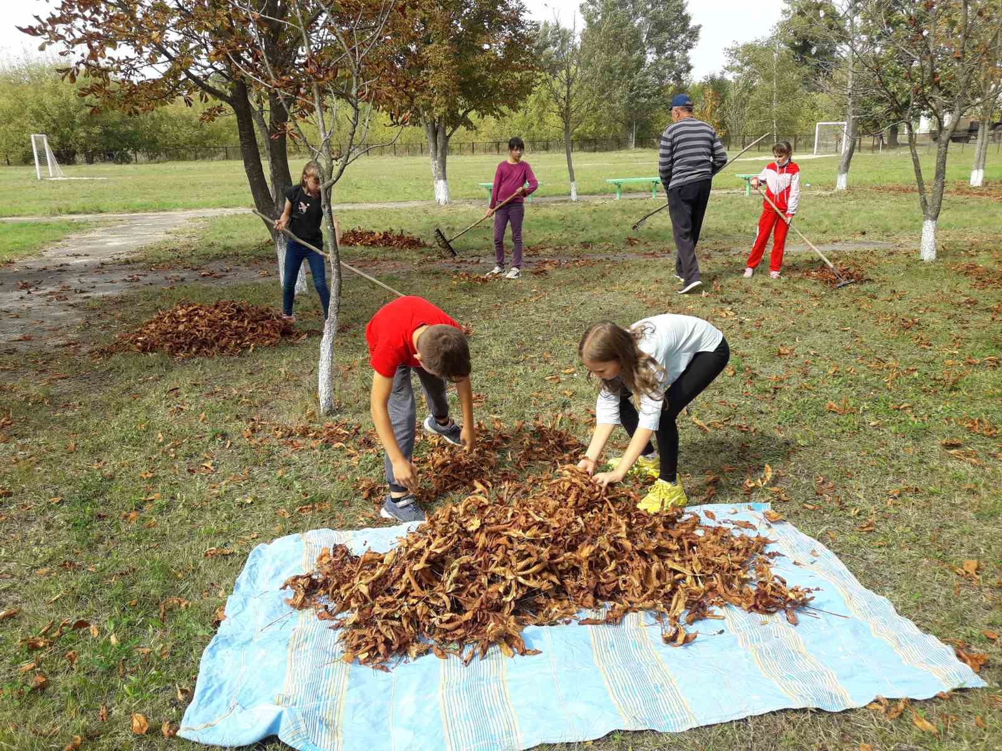
Бо завжди у житті комусь щастя бракує. То дощу, коли сонце; в негоду тепла. Боже милий, зроби так, прошу я, Щоб людина в гармонії з світом жила

Slide 9
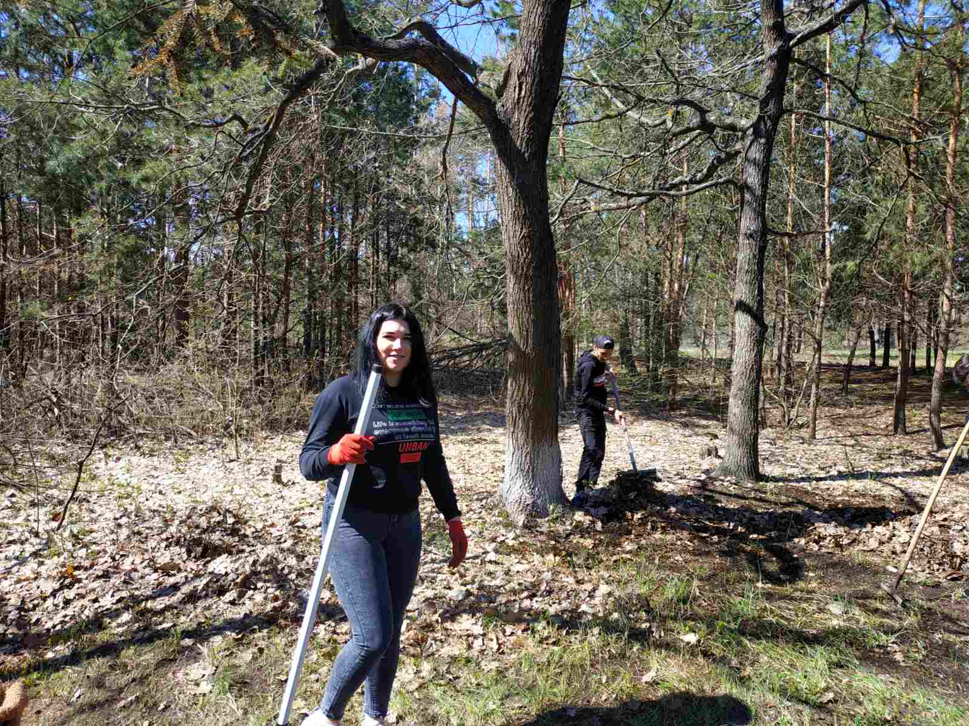
Низка добрих правил:
1. Кожний зелений листочок, кожна травинка виділяє в повітря кисень. Ним ми дихаємо, без нього нема життя. Не топчи, не зривай рослини!
2. Найкраща квітка та, що квітує там, де зросла - не губи її!
3. Не ламай, не каліч дерев, кущів!
4. Як зламаєш дерево, вмить, поспішай, хоча б два посадить!
5. Щоб згубити молоде дерево, потрібні хвилини, а щоб виростити - роки.
6. Рана на рослині - рана на живому. Всі поранені рослини довго хворітимуть, а багато й загинуть.
7. Не залишай багаття в лісі. Не сміти, не залишай скла, порожніх консервних банок.
8. Найчистіша і найсмачніша вода - джерельна. Охороняй чистоту водойм. Чиста вода - велике багатство.
9. Гербіциди і пестициди в глибоку яму зарити, щоб здорові зростали діти

Slide 10
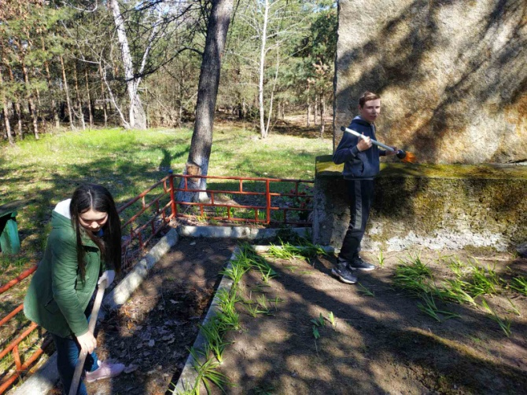
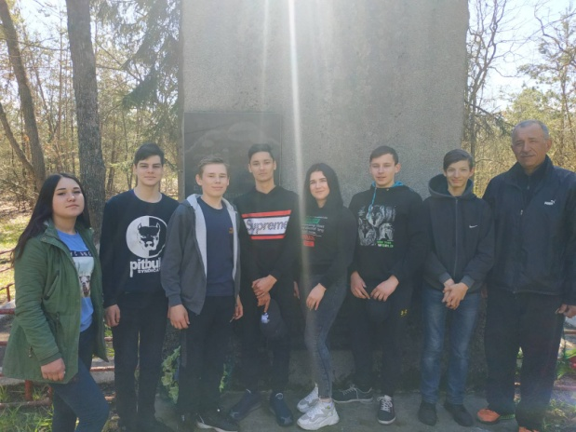
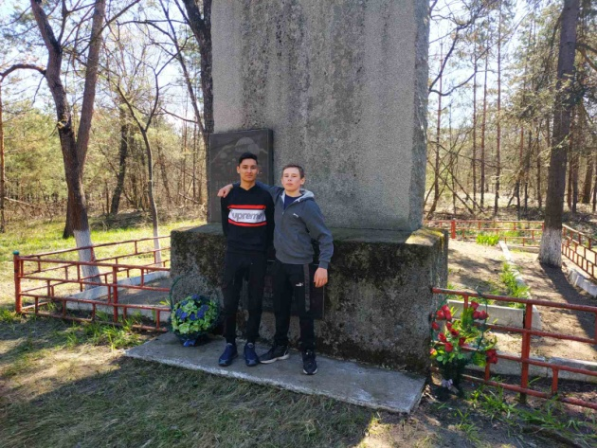
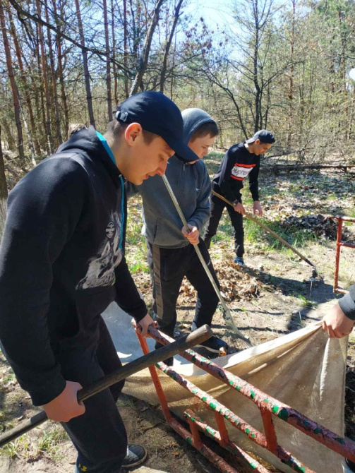
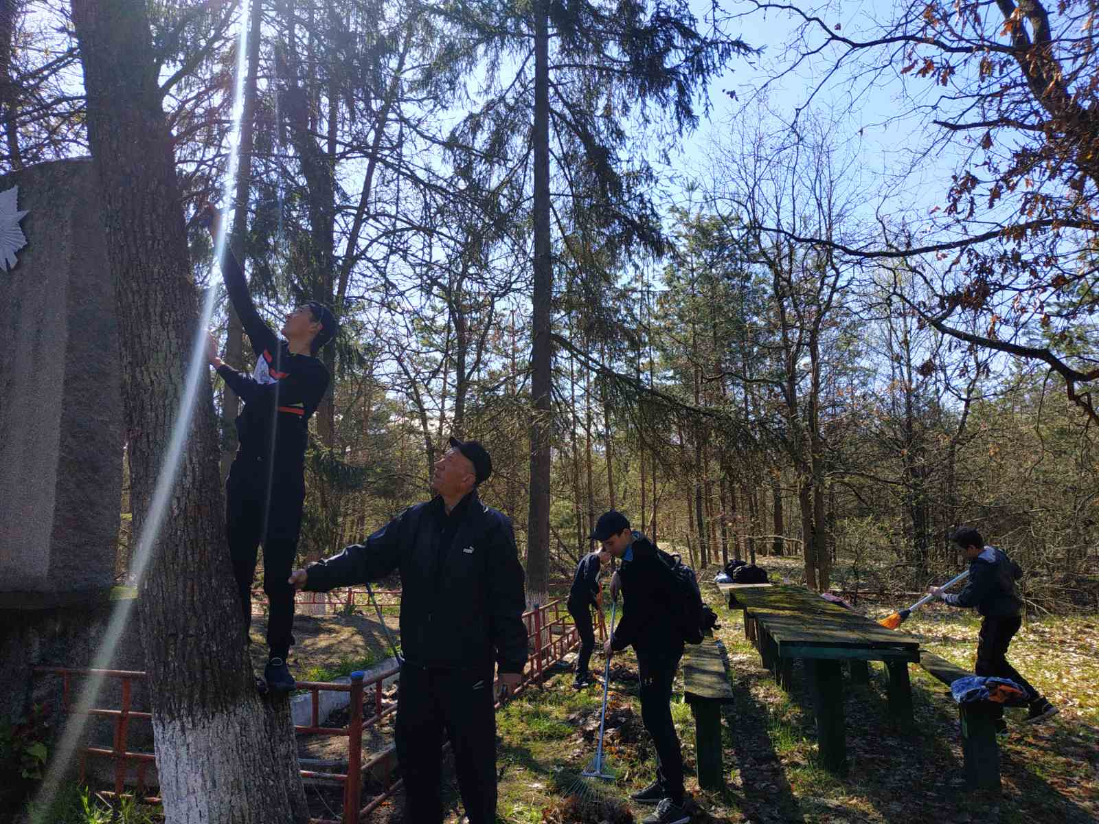
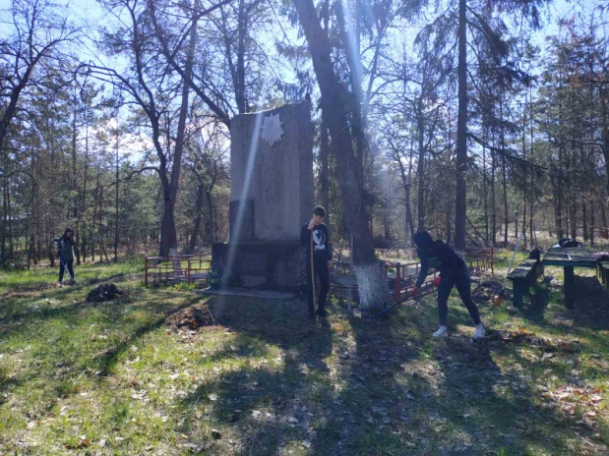
Прибирання в урочищі «Кам’яна дубина»

Slide 11
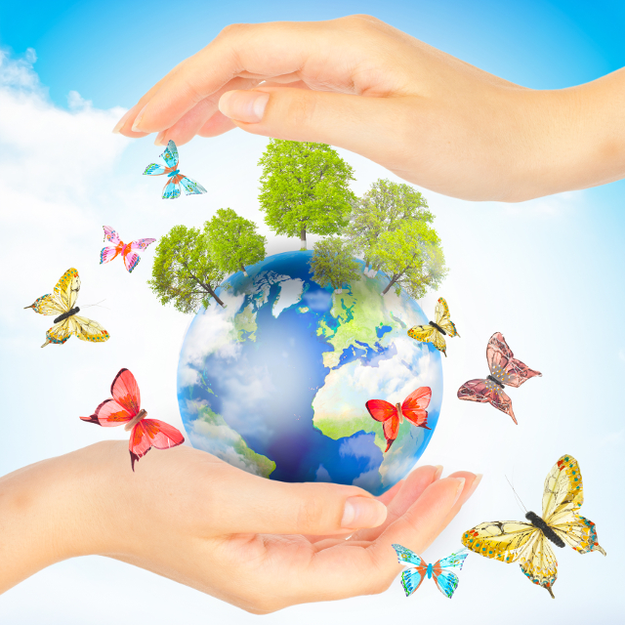
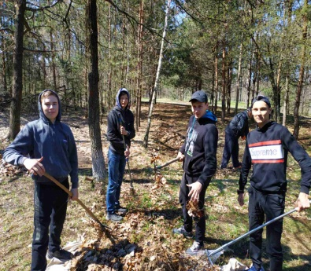
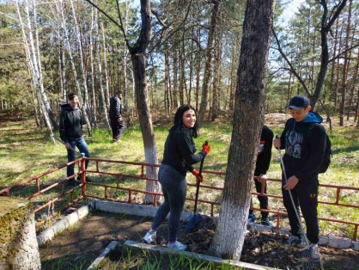
«Давайте будем все оберігати»
Рибі потрібна чиста вода, птахові - повітря, звірям - ліс, степ, гори. А людині потрібна Батьківщина! Охороняти природу - означає охороняти Батьківщину!
Давайте будем все оберігати: Джерела, ріки, квіточки малі. Любить всім серцем й завжди пам’ятати,
Що ми є часточка природи на Землі

Slide 12
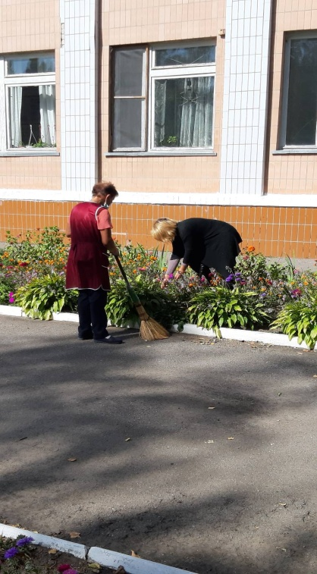
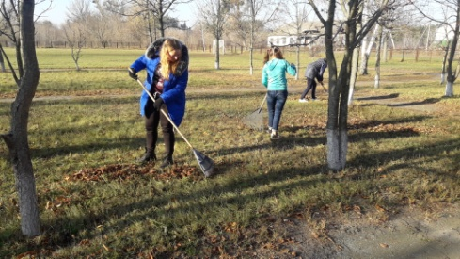
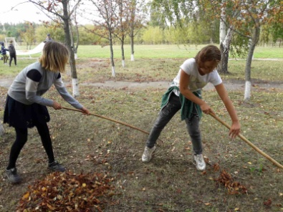
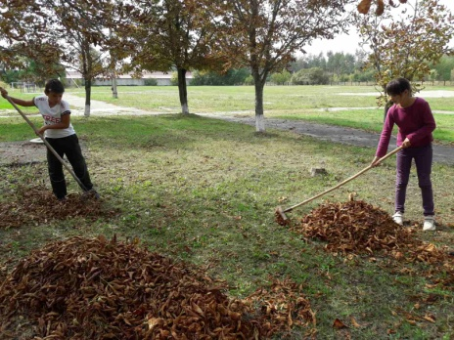
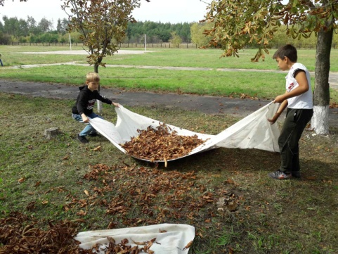
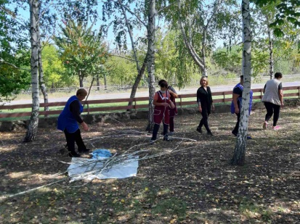
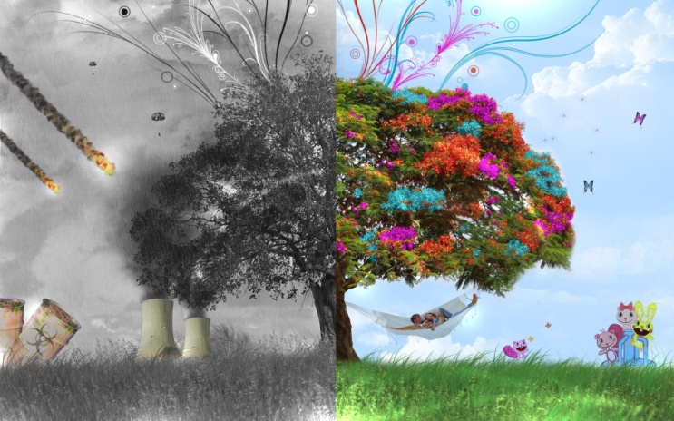
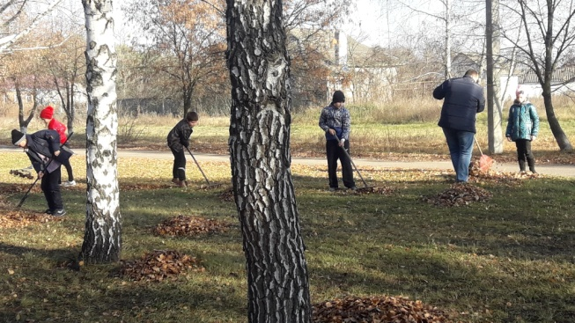
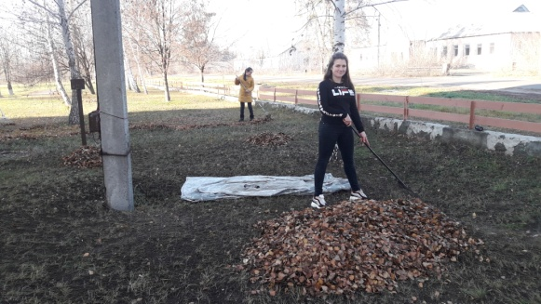
Ми повинні пам'ятати, що земля нам як мати, а ми на своїй планеті - не тимчасові мешканці, а мудрі господарі

Slide 13
Дякую за увагу!

